Slide 1

ГОСТ-34
ГОСТ 34 – это набор отечественных стандартов, которые используются в оформлении документации для окологосударственных или государственных автоматизированных систем (АС).

Slide 2
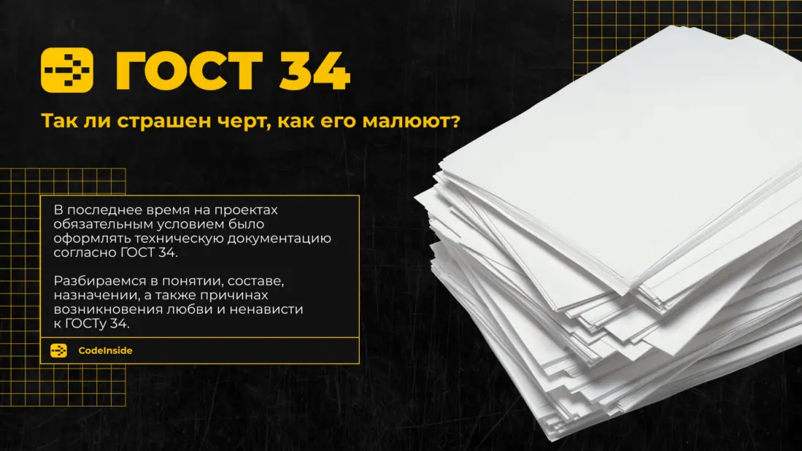

Slide 3
По ГОСТ 34 создание АС разбиваются на определенный стадии.
К документированию относятся стадии:
-Техническое задание (ТЗ),
-Эскизное проектирование (ЭП),
-Техническое проектирование (ТП),
-Рабочая документация (РД).
Стадия ЭП идет после разработки ТЗ. Включает в себя документы, в которых прописываются предварительные проектные решения.
На стадии ТЗ проводят разработку ТЗ на АС или ТЗ на часть АС. ТЗ содержит цели разработки, порядок создания АС, функциональные требования, требования к документированию и т.д.
Стадия ТП основывается на документах ЭП. Документы Технического проекта содержат полное описание будущей АС «со всех сторон»: описание архитектуры, структур баз данных, описание интеграций, ролевая модель и т.д., то есть все многообразие требований ТЗ должно находить отражение в документах ТП. У заказчика и исполнителя после изучения этих документов должна сформироваться единая точка зрения на разрабатываемую АС.
Рабочая документация предназначена для развертывания и ввода в эксплуатацию системы.

Slide 4
Самыми популярными стандартами из серии ГОСТ 34 являются:
-ГОСТ 34.602-89 «Техническое задание на создание автоматизированной системы»
-РД 50-34.698-90 «Автоматизированные системы. Требования к содержанию документов»
-Документы стадии Технического проектирования: Пояснительная записка к ТП, Описание программного обеспечения и т.д.
РД 50-34.698-90 — любопытный стандарт. Это очень емкий документ, который содержит требования к содержанию документов из ГОСТ 34 серии: в каком конкретном документе, в каком разделе о чем писать. Самый главный плюс ГОСТ 34 заключается в том, что это регламентированные стандарты, которые максимально полно описывают будущую АС со всех сторон и ракурсов.

Slide 5
МИНУСЫ ГОСТ-34
Стандарты ГОСТ 34 серии были выпущены в конце 80-х и в начале 90-х годов. Несмотря на то, что составлялись они очень кропотливо и долгое время «обкатывались» на реальных проектах, на данный момент они содержат устаревшие понятия и подходы. Например, документ «Чертеж формы документа (видеокадра)». Раньше на предприятиях в советское время были огромные матричные принтеры, которые стояли в машинных залах, и формы документов должны были удовлетворять определенным условиям.
Стандарты содержат словесные обороты, которые сейчас уже не используются. Например, «Организация внемашинной информационной базы», «Технологический процесс сбора и обработки данных на периферийных устройствах при децентрализованной обработке данных»

Slide 6

ГОСТ-19
“ГОСТ 19.ххх Единая система программной документации (ЕСПД)” — это комплекс государственных стандартов, устанавливающих взаимоувязанные правила разработки, оформления и обращения программ (или ПО) и программной документации. Т.е. этот стандарт относится к разработке именно ПО.
Согласно ГОСТ 19.201-78 Техническое задание, требования к содержанию и оформлению техническое задание должно включать следующие разделы:
Введение;
Основания для разработки;
Назначение разработки;
Требования к программе или программному изделию;
Требования к программной документации;
Технико-экономические показатели;
Стадии и этапы разработки;
Порядок контроля и приемки;
Приложения.

Slide 7
Разница между ГОСТ 34 и 19
Требования к составу и содержанию эксплуатационной документации на программу приведены в ГОСТах серии 19. Требования к составу и содержанию эксплуатационной документации на автоматизированную систему приведены в ГОСТах серии 34. Конструкторы, как правило, применяют 19 ГОСТ, если нужно создать одну программу. Если же нужно серийное производство или применение доп. оборудования, то используют 34.
Естественно ГОСТ 34 (и 19) уже устарели и многие компании уже не используют их в полной мере

